Slide 1
TEMA 8. Ley de Propiedad Intelectual
Nuevas formas de uso (licencias del software)

Slide 2
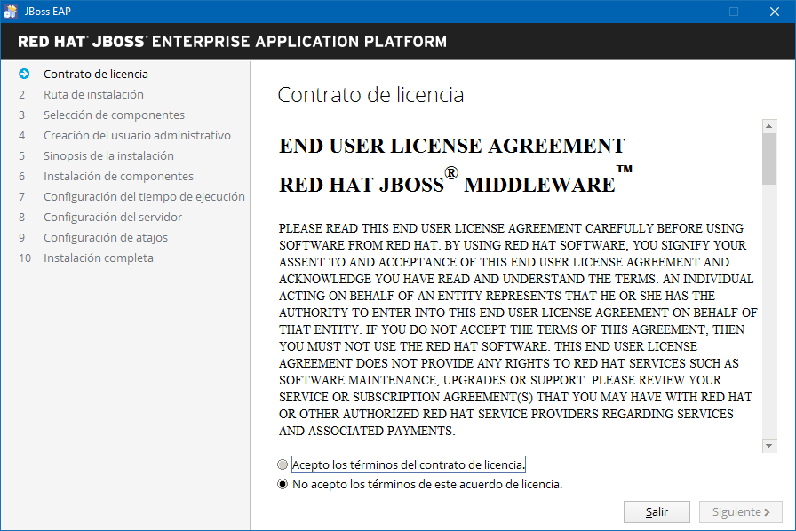
Licencia de Software
Licenciante
Licenciatario
Programa informático
Contrato

Slide 3
Licencias de software
Cesión de derechos
Límites de la responsabilidad
Ámbito geográfico
Compromisos del usuario
Plazo

Slide 4


Tipos de licencias software más importantes
Software propietario o privativo
Software libre

Slide 5
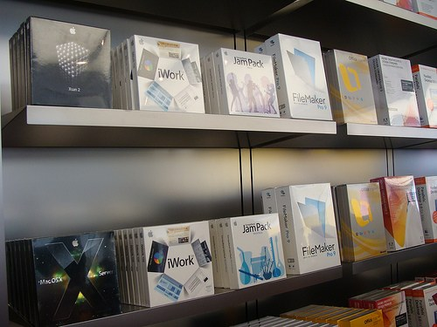

Nuevas formas de uso

Slide 6
Nuevas formas de uso
Tiendas de aplicaciones móviles (Google play, App Store).
Tiendas de videojuegos en soporte digital (Steam).
Tiendas de aplicaciones para Smart TV (Samsung, Android, Apple TV).
Tiendas de aplicaciones para Smart Watch.
Tienda de aplicaciones para PC (Tienda de Windows).

Slide 7
Nuevas formas de uso
Licencia freemium o lite
Licencia gratuita (publicidad)
Licencia de pago

Slide 8
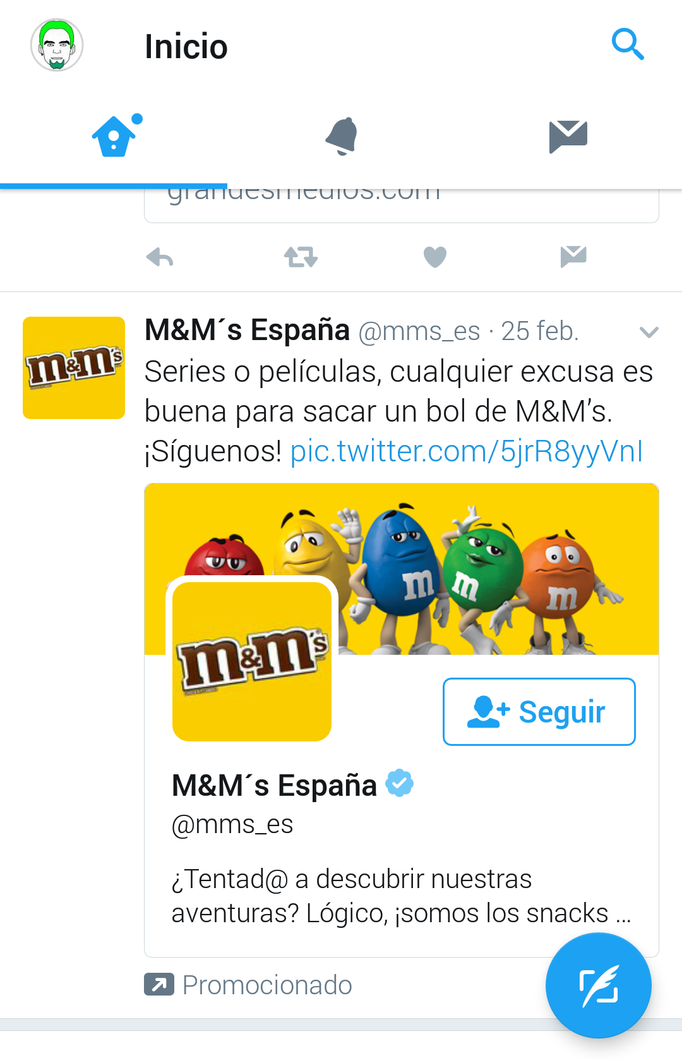

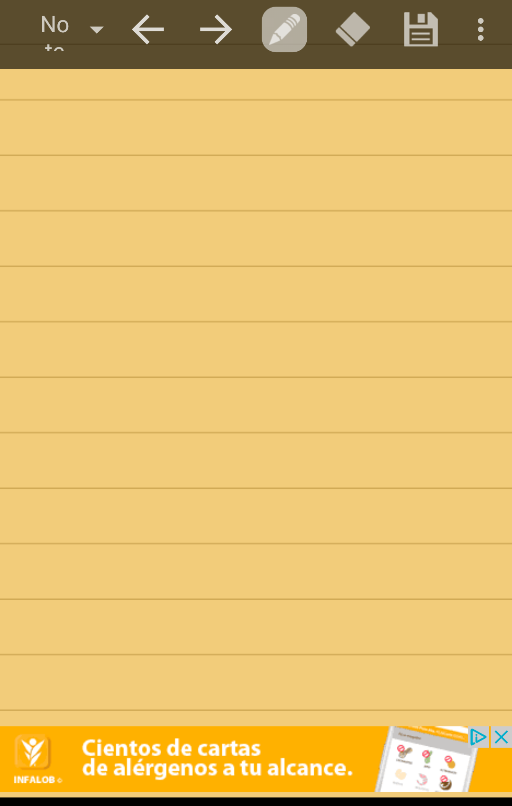
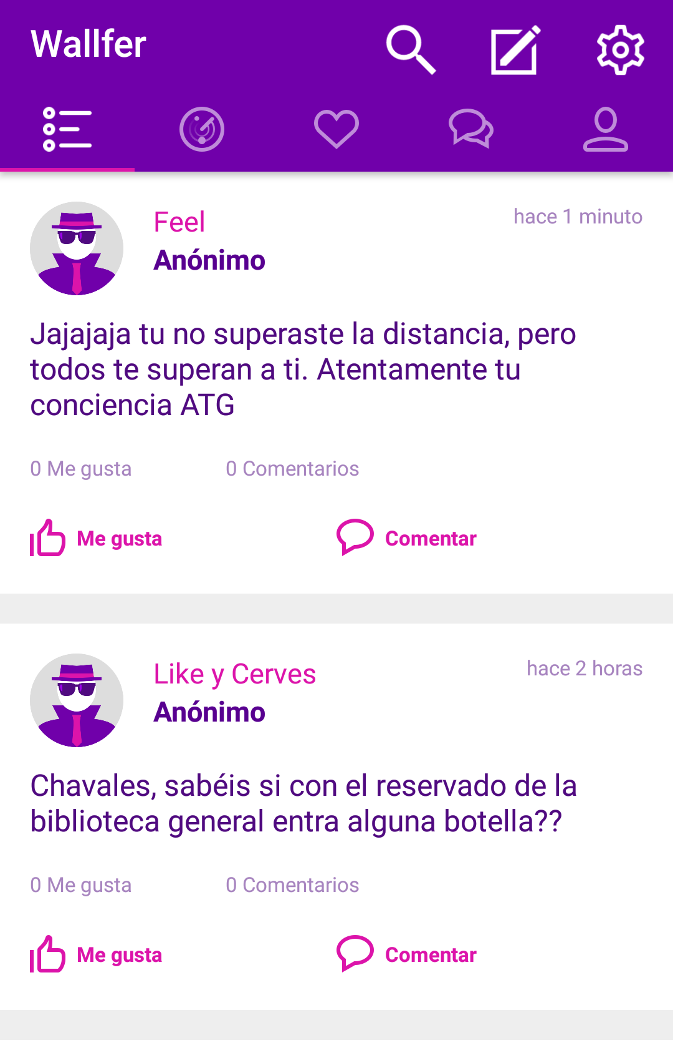
Licencia gratuita
Publicidad dentro de la app
Banners ocasionales
Banner continuo
Sin publicidad
Twitter
Buscaminas
Quick Memo
Wallfer

Slide 9
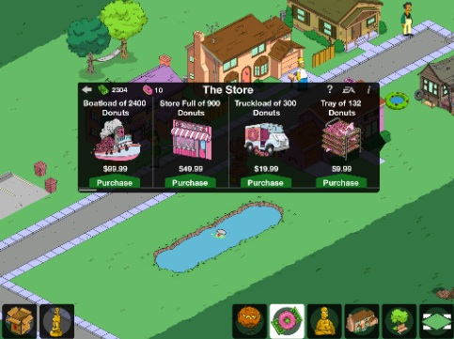
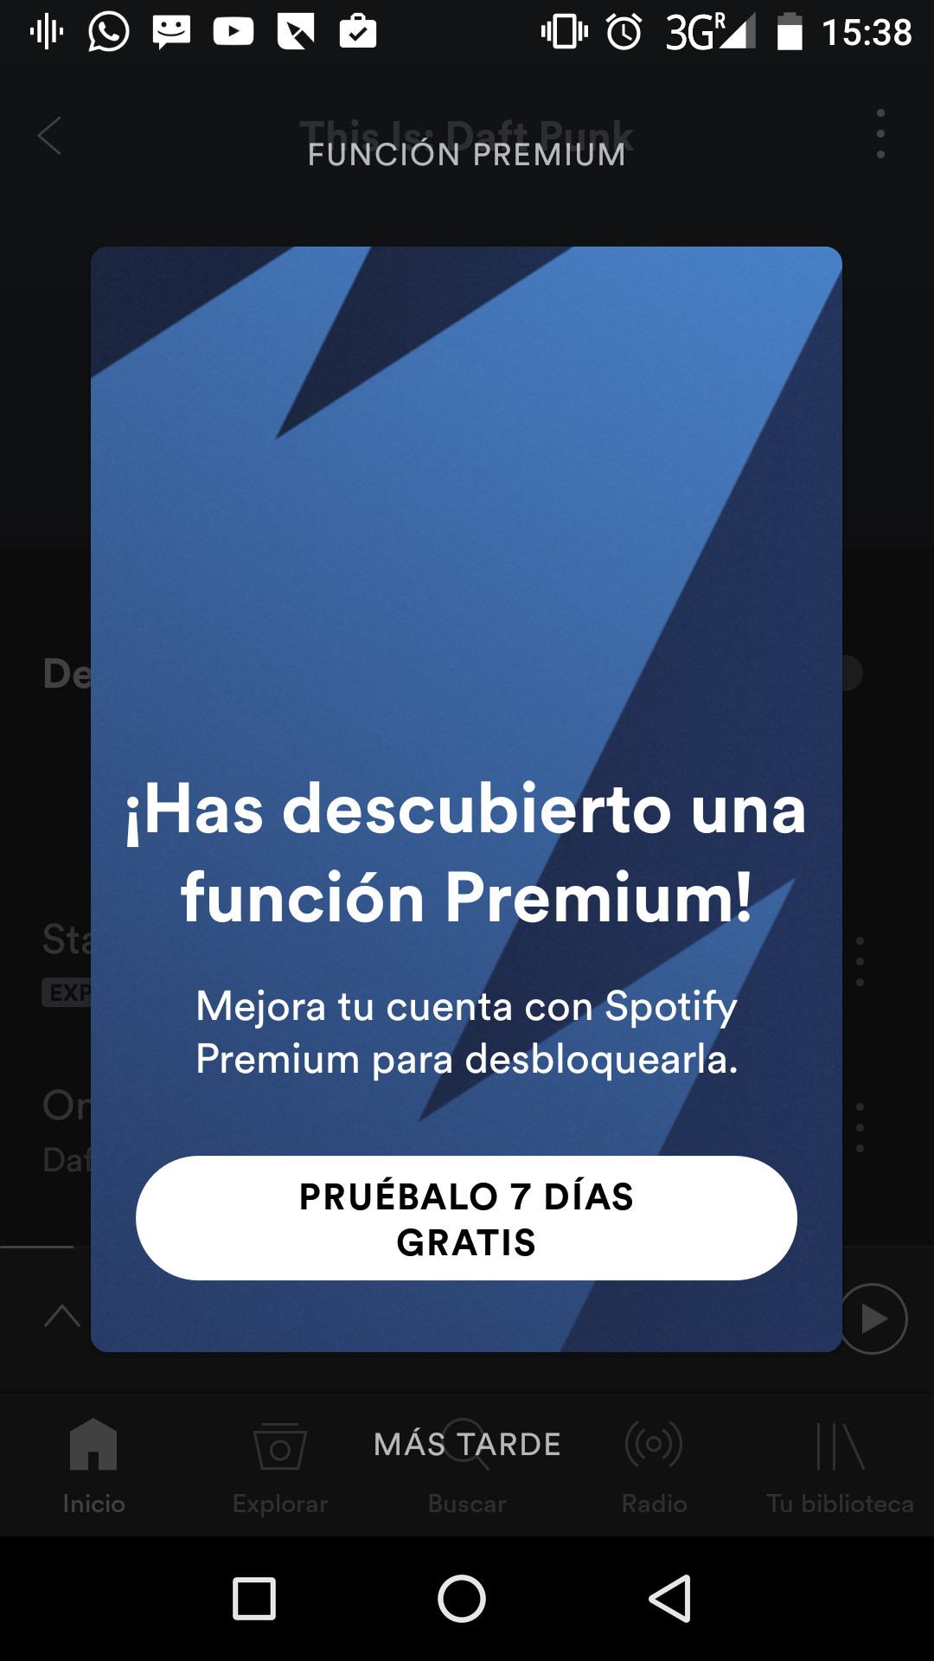
Licencia Freemium o lite
Pagos dentro de la aplicación
Comprar versión de pago
The Simpsons: Tapped out
Spotify

Slide 10
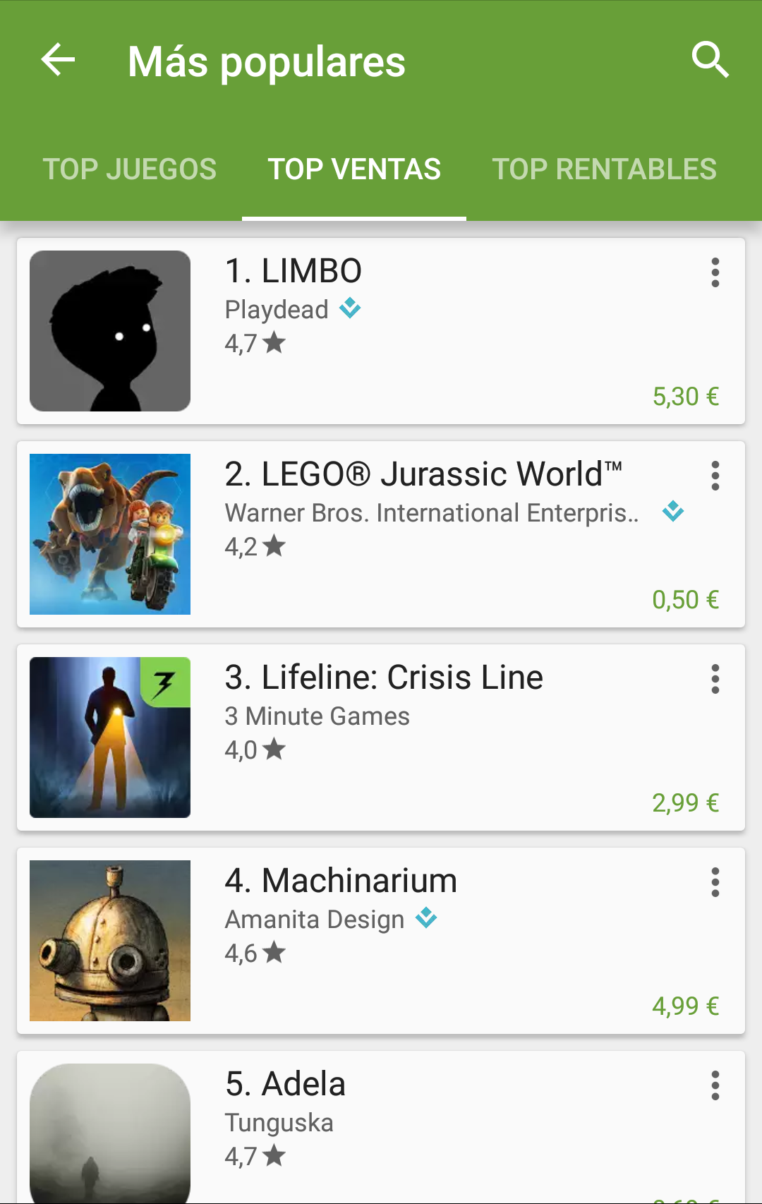
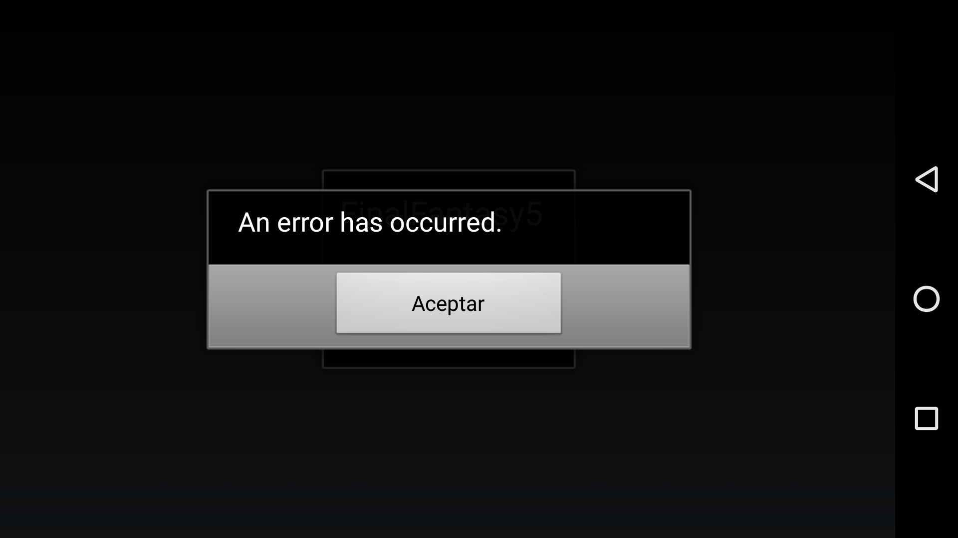
Licencia de pago
Final Fantasy V tras haberlo adquirido sin pagar la licencia
Juegos de pago más vendidos en Google Play

Slide 11



Tiendas de aplicaciones móviles

Slide 12
App store
Uno de los dos mercados más importantes de software móvil
Registrarse como Apple developer desde
http://developer.apple.com/devcenter/ios/index.action
Entrar en el programa IOS Developer program
Pagar la cuota anual
Uso de Xcode para MacOS

Slide 13

Google Play
El otro de los dos mercados más importantes de software para smartphones
Registrarse como desarrollador desde
https://play.google.com/apps/publish/signup/
Aceptar el acuerdo de distribución para desarrolladores
Pagar la cuota de registro única.
Uso de Android Studio o SDK de Android

Slide 14

Google Play: publicar tu app
Conocer el proceso de publicación
Aceptar las políticas y acuerdos de Google Play
Prueba de calidad
Calificar el contenido de la aplicación
Determinar los países de distribución
Confirmar el tamaño total de la aplicación
Confirmar plataforma y rangos de compatibilidad de pantalla
Decidir si la aplicación será gratuita o de pago
Considerar la opción de compras dentro de la aplicación
Fijar precios para los productos

Slide 15
Google Play: publicar tu app
Localizar la app
Preparar gráficos, capturas de pantalla y vídeos promocionales
Cargar el APK listo para el lanzamiento
Planificar un lanzamiento BETA
Completar web de tus aplicaciones
Utilizar insignias y vínculos de Google Play en las campañas promocionales
Comprobaciones finales y publicación
Brindar soporte a los usuarios tras la publicación

Slide 16

- Iniciativa de Google para incluir sus productos dentro de las aulas.
- Aquí se incluyen tanto el empleo de herramientas software como de hardware fabricado por la compañía.
- Google Classroom es una herramienta que permite a los profesores gestionar sus clases y los materiales que envían a sus alumnos de forma digital.
- Cualquier desarrollador puede aportar su propio producto a Google for Education. Existen ciertos requerimientos para hacerlo.
Anuncios no intrusivos.
Sin compras dentro de la aplicación.
Funcionamiento sin acceso a la red.

Slide 17



Tiendas de videojuegos online

Slide 18

Steam
Plataforma digital de venta de juegos y software
Posee un servicio, Steam Greenlight, que permite a pequeños desarrolladores publicar en su tienda
La política de publicación y el precio al que se vende cada juego se decide por parte de Steam
Ha presentado numerosos problemas a lo largo de los años, estando a punto de ser cancelado en varias ocasiones
Existen otras tiendas digitales que ofrecen más facilidades al desarrollador novel, pero que tienen mucha menos difusión.

Slide 19

PlayStation Store
Emplea un servicio de suscripción, PS Plus, por el que pagando una cantidad al año, se reciben juegos gratuitos todos los meses, descuentos exclusivos, almacenamiento en la nube y funcionalidades de red
Ofrece todos los juegos disponibles para PlayStation, pero suelen ser más caros que su contrapartida en formato físico
Sony posee un Programa de Incubación de Desarrolladores, en el que reclutan a desarrolladores indie para crear juegos para sus consolas.

Slide 20
Xbox Live
Muy similar a la Store de Sony. Emplea también un servicio de suscripción Premium que habilita las funciones de red de la consola y ofrece una serie de juegos gratuitos al mes.
Al estar bastante más cerca del PC (Microsoft), hay multiplayer compartido en una muy pequeña selección de juegos
ID@XBOX. Programa para desarrollar juegos y venderlos digitalmente

